Slide 1
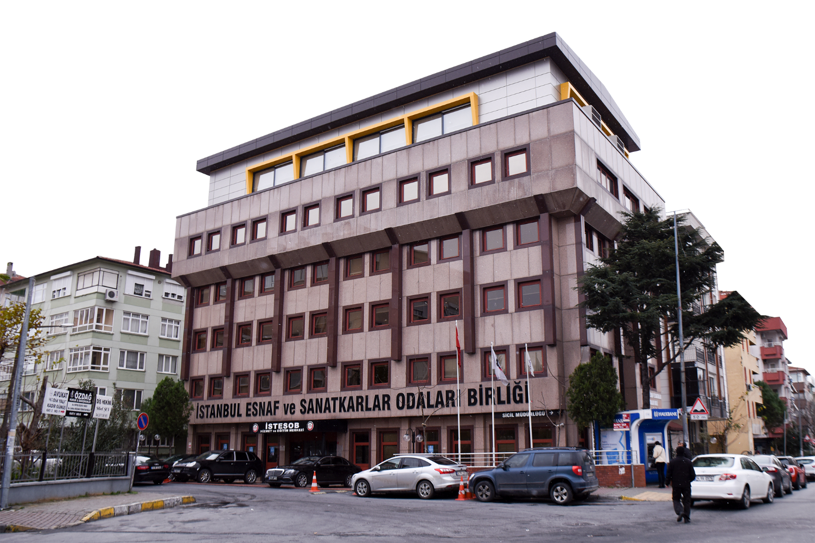
İSTANBUL ESNAF VE SANATKARLAR ODALARI BİRLİĞİ
TARİFELER

Slide 2
İSTANBUL ESNAF VE SANATKARLAR ODALARI BİRLİĞİ
TARİFELER
5362 SAYILI «ESNAF VE SANATKARLAR MESLEK KURULUŞLARI KANUNU’NUN»
«Fiyat tarifelerinin tespit şekli» başlıklı 62 nci maddesi fiyat tarifeleri hakkındadır.
2

Slide 3
İSTANBUL ESNAF VE SANATKARLAR ODALARI BİRLİĞİ
TARİFELER
Ayrıca; «Esnaf Ve Sanatkarlarca Üretilen Mal Ve Hizmetlerin Fiyat Tarifeleri Hakkında Yönetmelik» 14.02.2008 Tarih ve 26787 Sayılı Resmi Gazete’de Yayımlanmıştır. Yapılacak iş ve işlemler belirlenmiştir.
3

Slide 4
İSTANBUL ESNAF VE SANATKARLAR ODALARI BİRLİĞİ
TARİFELER
Yönetmeliğin 4 üncü Maddesinin;
d) Fiyat tarifesi: Esnaf ve sanatkârlarca üretilen mal ve hizmetler için uygulanacak azami fiyat hadlerini gösteren tarifeyi, ifade eder.
Şeklinde tanımlanmıştır.
4

Slide 5
İSTANBUL ESNAF VE SANATKARLAR ODALARI BİRLİĞİ
TARİFELER
YAPILACAKLAR;
Tarifenin Hazırlanması,
Önceki tarifede bulunan fiyatlara göre yeni dönem için maliyet hesabı yapılır,
Bir önceki tarife ile yeni tarifenin karşılaştırmalı tablosu (EK 2’de örnek vardır) ve zam oranları yazılır, istenilen tarife sayfası antetli kağıda basılır, genel sekreter ve başkan imza atar, mühürlenir.
Hesaplamayla ilgili bilgi ve belgeler hazırlanır,
Odanın Yönetim Kurulunda Görüşülüp kararı alınır,
5

Slide 6
İSTANBUL ESNAF VE SANATKARLAR ODALARI BİRLİĞİ
TARİFELER
YAPILACAKLAR;
Üst Yazı ve Ekleri ile Birliğe Gönderilir,
Birlik Onayından Sonra «Tarife Kartonu» Birlik Basılı Evrak Biriminden Satın Alınıp Tarife Kartonu Hazırlanır,
Onaylanan Tarife, Matbaada Tarife Kartonuna Bastırılır,
Hazırlanan Tarife Kartonları Oda Tarafından Onaylandıktan, Tüm İşlemleri Tamamlandıktan Sonra, Birliğe Getirilip Onaylattırılır.
6

Slide 7
İSTANBUL ESNAF VE SANATKARLAR ODALARI BİRLİĞİ
7

Slide 8
İSTANBUL ESNAF VE SANATKARLAR ODALARI BİRLİĞİ
…..FEDERASYONU
İSTANBUL ESNAF VE SANATKARLAR
ODALARI BİRLİĞİ
…..ODASI
8

Slide 9
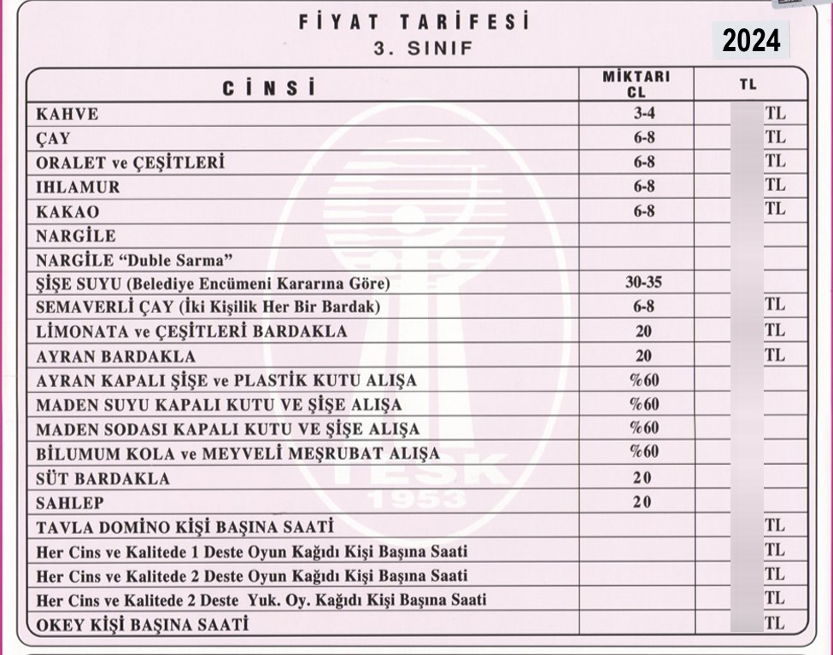
İSTANBUL ESNAF VE SANATKARLAR ODALARI BİRLİĞİ
FİYAT TARİFESİ
9

Slide 10
İSTANBUL ESNAF VE SANATKARLAR ODALARI BİRLİĞİ
00 /00/ 2024
00 / 00 / 2024
00
ODANIN ÜNVANI
ODA BAŞKANININ ADI SOYADI
ODA MÜHRÜ
ODA BAŞKANININ İMZASI
BİRLİK BAŞKANININ ADI SOYADI
BİRLİK MÜHRÜ
BİRLİK BAŞKANININ İMZASI
10

Slide 11
İSTANBUL ESNAF VE SANATKARLAR ODALARI BİRLİĞİ
YAZI İŞLERİ MÜDÜRLÜĞÜ
TEŞEKKÜRLER
11

